Slide 1
Семантический интерфейс

Slide 2
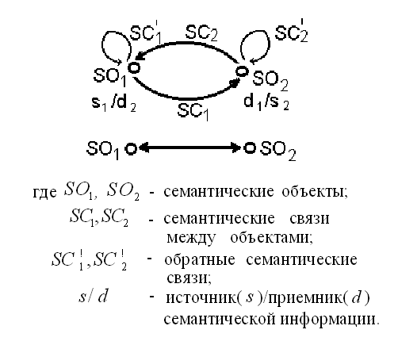
Структура дуальной ISS

Slide 3
Виды семантических объектов
SO "источник". Генерирует SI. Заключается в производстве, предъявлении или воспроизведении SI.
SO "приемник". "Понимает" SI и принимает решение по ней.
SO "посредник". Осуществляет переработку SI, поступающей от других SO. Может быть источником и (или) приемником SI.

Slide 4
Выделяют следующие процедуры:
Генерирование SI (предъявление)
Передача SI (пересылка)
Прием (регистрация)
Хранение SI
Восприятие SI (синтез знаков моделей SI)
Понимание (осмысление, сопоставление)
Принятие решения

Slide 5
Методы сжатия SI
Ручные методы сжатия:
Адаптивный метод. Разрушается логическая структура первичной SI и создается новая, с меньшим содержанием.
Фиксированный метод. Содержание первичной SI, как бы "вгоняется" в фиксированную модель. Выявляются общие и устойчивые понятия ПО.
Методы автоматического сжатия SI:
Методы , основанные на подсчете частоты встречаемости терминов;
Методы, основанные на анализе синтаксиса, семантики, прагматики;
Комбинированные методы, основанные на анализе статических и лингвистических признаков текста .

Slide 6
Семантический диалог
Семантическим диалогом называется обмен SI ме жду SO в ISS.
Бывает: двусторонним или односторонним.
Семантический монолог – когда есть источник SI, но отсутствует приемник.

Slide 7
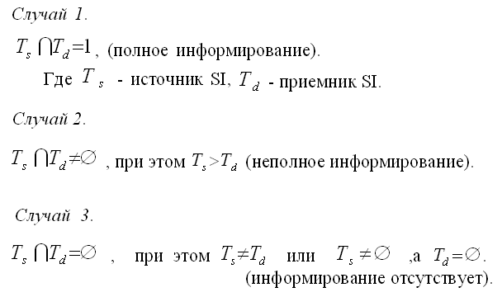
Случаи информирования между SO в процессе диалога

Slide 8
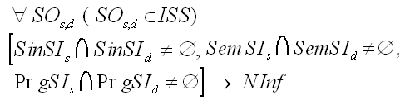

Условия семантического интерфейса
Условие 1. Информирование между семантическими объектами возможно, если их тезаурусы пересекаются.
Условие 2. Информирование между SO необходимо осуществлять в одних и тех же знаках.
Условие 3. В процессе информирования последова-тельностная конъюнкция процедур должна быть истинной.

Slide 9
Основные принципы проектирования модуля базы знаний
От структуры базы знаний зависят:
эффективность работы механизма логического вывода;
дублирование и избыточность информации базы знаний;
диалог между экспертной системой и пользователем;
возможность подключения блока объяснения непосредственно в ходе ведения диалога;
возможность создания блока накопления знаний для пользователя не программиста и др.

Slide 10
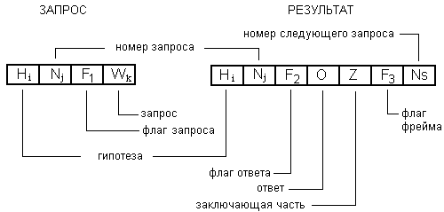
Пример структуры прикладной единицы базы знаний

Slide 11
Назначение элементов первой части структуры
Hi- выражает отдельную сущность, которая эффективность поиска знаний (может быть именем модуля БЗ и т.п.).
Nj- используется неявно при диалоге или при получении нового факта из БЗ.
(На один ЗАПРОС может быть несколько РЕЗУЛЬТАТОВ. Hi и Nj являются связующими элементами между частями , т.е. дублируются.)
F1 - определяет, чем конкретно является первый элемент. В реализации может быть выделено несколько значений флага:
«-2» - означает, что поле Wk является утверждением ЭС;
«-1» - означает, что поле Wk является рекомендуемым действием для пользователя;
«0» -означает, что поле Wk является вопросом, который необходимо задать пользователю;
«1..m » - означает, что поле Wk является правилом, имеющим конкретный номер от 1 до N.
Wk - представляет собой поле, значение которого определяется флагом запроса.

Slide 12
Назначение элементов второй части структуры
F2 - определяет поле Z :
«0» - означает, что заключение отсутствует и нужно перейти к следующему запросу;
«1..n» - означает, что поле Z является заключающей частью правила, которое имеет конкретный номер от 1 до n.
O - участвует в процессе диалога ЭС с пользователем. Представляет собой предполагаемый ответ пользователя на вопрос, поставленный ЭС.
Z - заключающая часть правила или ссылка на фрейм.
F3 - необходим для группы правил, в которых заключающая часть представляет собой ссылку на фрейм. «0» означает, что не имеет место переход к фреймам, а «1» - имеет место.
Ns - не имеет конкретного значения в том случае, если экспертиза по какой-либо гипотезе не нужна или закончена.

Slide 13
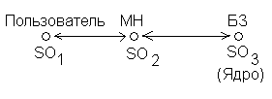
Основные принципы проектирования МН
Какую роль играет МН ?

Slide 14
Операции МН:
преобразование SI из одной формы представления в другую;
преобразование первичной SI во вторичную;
добавление знаний;
удаление знаний и др.

Slide 15
Особенности реализации МН
МН должен давать возможность работы пользователя не программиста.
МН должен позволить сократить время переноса знаний от эксперта в БЗ.
МН должен выполнять следующие функции:
Функция извлечение знаний.
Функция структуризации знаний.
Функция проверки на существование.
Функция добавления.
Функция модифицирования.
Функция удаления.
Функция проверки на непротиворечивость.

Slide 16
Основные принципы проектирования модуля объяснения

Slide 17
Назначение модуля объяснений - сделать ЭС «прозрачной» для пользователя, т.е. предоставить пользователю возможность понимать логику действий ЭС, дать надежную гарантию правильности полученных результатов.

Slide 18
Типы объяснений:
причинные объяснения (вскрывают причинные взаимосвязи между явлениями)
объяснения на основе теоретических законов
функциональные объяснения (сводятся к установлению функций, выполняемых определенной частью системы)
структурное объяснение (используют описание структуры, которая обеспечивает выполнение функций и поведение объясняемой системы)
историческое объяснение ( раскрывает условия, причины и законы, которые привели к текущему состоянию системы)

Slide 19
Модуль объяснения как SO должен находиться в отношении «семантического доминирования» над пользователем ЭС и самой ЭС как над SO.
Нестабильная ISS может стать стабильной, если ввести третий (внешний) семантический объект, обладающий свойством доминирования.
Принцип стабильности.
Информационная семантическая система является стабильной, если она внутренне совместима и внешне не изолирована.

Slide 20
Два вида вопросов МО:
вопросы о действиях ЭС (связаны с объяснением работы ЭС);
вопросы, касающиеся базы знаний (знания о самой ЭС).

Slide 21
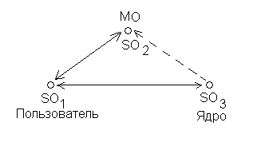
Какую роль играет МО ?

